Slide 2
anh
ênh
inh
Ngày tết, nhà em gói bánh chưng.
Ông nội em trồng cây chanh .
Minh là bạn thân của em.

Slide 3
váy vi tính
đình làng
lá chanh
đánh đàn
bình minh

Slide 4
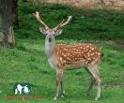
Thứ ba, ngày 10 tháng 12 năm 2024
Tiếng Việt
Bài 2: ươu
ươu
h
ươu
hươu
hươu sao

Slide 5
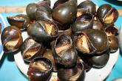
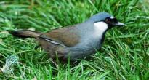
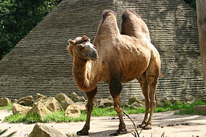
ốc bươu
khướu
bướu lạc đà

Slide 6
Những món quà ngộ nghĩnh
Sắp đến sinh nhật Thịnh, chị Hạnh đan cho Thịnh một cái mũ hình chóp,có đính cục len nhỏ, màu nâu, trông như chú ốc bươu. Chị còn tặng Thịnh cái gối hình chú hươu cao cổ. Thịnh rất thích.
1
2
3

Slide 7
Chúc các em ngủ ngon.

